Slide 1
Урок 13. Додаємо і віднімаємо двоцифрові числа порозрядно (46 + 23, 46 - 23)

Slide 2
Мета: актуалізувати вміння подавати число у вигляді суми розрядних доданків, випадки додавання й віднімання одноцифрового числа та круглого числа; узагальнити розуміння прийому порозрядного додавання й віднімання двоцифрових чисел; формувати вміння розв'язувати задачі; розвивати логічне мислення; поповнювати словниковий запас учнів; стимулювати інтерес до вивчення математики.
Обладнання: конструктор LEGO, ілюстративний та роздавальний матеріал.
Тип уроку: комбінований урок.
Форма проведення: урок-казка.
Освітні галузі: математична, мовно-літературна.

Slide 3
Організація класу
Ось і дзвоник пролунав,
Для навчання час настав
Дітки, сядьте всі зручненько,
Ручки покладіть гарненько,
Бо урок у нас незвичний,
Чарівний, математичний!

Slide 4
Перевірка домашнього завдання (с. 15, № 4)
— Зачитайте значення сум. Які значення різниць отримали?

Slide 5
Мотивація навчальної діяльності
— Відгадавши загадки, ви дізнаєтесь, з ким ми проведемо урок математики.
Якось у школу із книжкою.
Прямував дерев'яний хлопчисько.
І потрапив якось сам
В полотняний балаган.
Як називається ця книжка?
А як зветься сам хлопчисько?
От підказка, друзі, вам.
Його дівчинка Мальвіна
Називала... (Буратіно).

Slide 6
Каліграфічна хвилинка
— У коморці тата Карло на стіні висить старе полотно із зображенням вогнища. Цвіркун розповів Буратіно про те, що полотно приховує якусь таємницю. Щоб її дізнатися, необхідно правильно провести каліграфічну хвилинку. Напишіть цифри, розташовані на каміні.
99

Slide 7
Математичний диктант
— На полотні записано завдання. Буратіно спритний, але дерев'яний, тому йому потрібна ваша допомога. Запишіть відповіді.
Число 69 збільште на 1.
Число 50 зменште на 1.
На скільки 40 менше 47?
Перший доданок 56, другий доданок 3. Обчисліть значення суми.
Зменшуване 78, від'ємник 50. Обчисліть значення різниці.
Обчисліть невідомий доданок, якщо значення суми 48, а другий доданок 5.
Обчисліть невідоме зменшуване, якщо значення різниці 32, а від'ємник 20.
Обчисліть невідомий від'ємник, якщо зменшуване 10, а значення різниці 6.
Як одержати число 67 із десятків та одиниць? Запишіть відповідну рівність.
Запишіть у сантиметрах: 7 дм, 3 дм 2 см, 9 дм 2 см.
— На запитання, записані на полотні, ви відповіли, тому дізнаєтеся, що за полотном є потайні двері. А що за цими дверима — не знає ніхто. Замок можна відімкнути тільки золотим ключиком, що зберігається у старої черепахи Тортіли.

Slide 8
Логічна вправа «Будильник»
Дізнавшись про це, Буратіно вирішив уранці вирушити на пошуки ключика. Він ліг спати о 7 годині вечора, попередньо поставивши годинник на 8 годину для того, щоб прокинутися вчасно вранці. Скільки годин він проспав, поки його не розбудив будильник? (1 годину.)

Slide 9
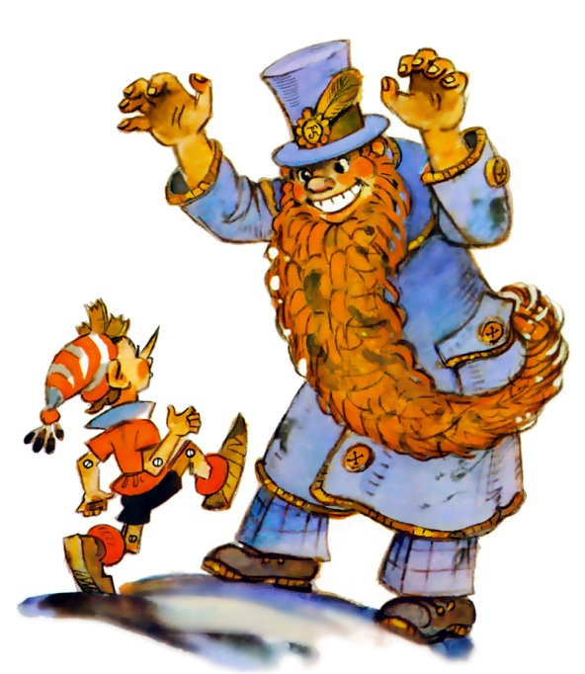
Актуалізація знань про суму розрядних доданків (на основі підручника, с. 16, № 2)
Число | Десятки | Одиниці
23
15
56
24
62
34
— Дочекавшись ранку, Буратіно вирушив у дорогу. На околиці міста увагу Буратіно привернула харчевня «Три піскарі». Зголоднілий Буратіно вирішив підкріпитися.
— Увійшовши туди, хлопчик побачив Карабаса Барабаса, Лисицю Алісу і Кота Базиліо. На шампурі смажилася качка. У Буратіно зовсім не було грошей, тоді підступний і злий Карабас Барабас запропонував йому угоду. Якщо Буратіно правильно виконає завдання, то він його не тільки нагодує, але й дасть ще п'ять золотих монет. Якщо ж Буратіно неправильно відповість на запитання, його кинуть у вогонь для приготування фірмової страви. Ось яке завдання дав Карабас Барабас: розкласти числа на суму розрядних доданків.

Slide 10
Фізкультхвилинка
Буратіно підтягнувся,
Раз нагнувся, два нагнувся.
Руки в сторони розвів,
Мабуть, ключик загубив.
А щоб ключик цей дістати,
Треба нам навшпиньки стати.

Slide 11
Актуалізація способу порозрядного додавання й віднімання двоцифрових чисел (с. 16, № 3)
1) Пояснення вчителя.
— Усе обійшлося якнайкраще. Буратіно з п'ятьма золотими монетами продовжив шлях.
За містом він побачив гарну галявину і посеред неї — маленький будиночок. У ньому мешкала Мальвіна — дівчинка з блакитним волоссям. Вона сказала, що йому необхідно виконати завдання, тільки тоді вона покаже шлях, що веде до ставка Черепахи Тортіли. Допоможімо Буратіно впоратися з цими важкими завданнями?
— Отже, Мальвіна написала Буратіно приклади. Поясніть, як їх слід розв'язувати.

Slide 12
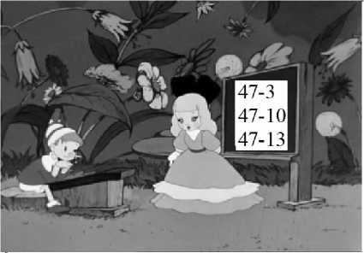
Міркування (1-й стовпчик): у першому прикладі (42 + 4) число 42 розкладаємо на 4 дес. і 2 од. Додаємо одиниці до одиниць, тобто 2 + 4. До 4 дес. додаємо 6 од. Результат — 46. У другому прикладі (42 + 10) додаємо десятки до десятків. У третьому прикладі (42 + 14) розкладаємо перше двоцифрове число на суму розрядних доданків 4 дес. і 2 од.; розкладаємо друге число 14 на 1 дес. і 4 од. Додаємо десятки до десятків, одиниці до одиниць; після цього додаємо одержані результати (десятки та одиниці).
— Розв'яжмо другий стовпчик. (Приклади з дією віднімання обчислюють аналогічно додаванню.)

Slide 13
Узагальнення способу порозрядного додавання й віднімання (с. 16, № 4)
Синій | Блакитний | Зелений | Оранжевий | Жовтий | Червоний
77 | 12 | 21 | 88 | 58 | 24
— Лисиця Аліса і Кіт Базиліо вирішили заманити Буратіно в Країну Дурнів на Поле Чудес і забрати гроші. Вони сказали Буратіно, щоб він закопав гроші, з яких виросте дерево. Для цього слід викопати ямку, покласти в неї золоті монети, посолити, засипати ямку землею і полити водою.
...Лисиця Аліса і Кіт Базиліо обдурили Буратіно. Вони нацькували на нього сищиків, тому він, кинувши свої монети, втік з Країни Дурнів. Аби дістатися ставка, Буратіно довелося йти через болото.
Допоможіть Буратіно перебратися через болото. Відповідь покажіть за допомогою конструктора LEGO.
Шифр

Slide 14
Творча робота над задачею (с. 16, № 5)
— Нарешті, Буратіно підійшов до ставка, у якому живуть Черепаха Тортіла і багато-багато зелених жаб, які зусібіч оточили Буратіно і розповіли йому задачу.
— Прочитайте умову задачі. Що означає число 17? А число 12? На основі арифметичних дій придумайте запитання до задачі.
17 + 12 (Скільки всього сиділо пташок?)
17 - 12 (На скільки горобців більше, ніж голубів?)
12 - 2 (Скільки залишилось голубів?)
7 + 2 (Скільки всього прилетіло птахів?)
17 - 7 (Скільки залишилось горобців?)
7 - 2 (На скільки прилетіло горобців більше, ніж голубів?)

Slide 15
Розв'язування задачі
— Удячні жаби на лататті довезли Буратіно до Черепахи. Тортіла розповіла, що приходив рибалка, який загубив гачки.
Після того як 3 гачки зачепилися за колоду, у рибалки залишилося ще 7 гачків. Скільки гачків було в рибалки спочатку?
— Що трапилося з гачками? (Вони зачепилися.) Що відомо про гачки далі? (Залишилися.)
— Що позначає число 3? А 7? Що запитується в задачі? (Скільки було гачків?) Якою дією розв'яжемо задачу? (Додаванням.) Запишіть умову та розв'язання задачі.

Slide 16
Графічний диктант
— Черепаха подякувала Буратіно. Вона розповіла, що мріє стати художницею. Хоче намалювати свій портрет. Допоможімо?

Slide 17
Удосконалення обчислювальних навичок
— Отримавши ключик, Буратіно задоволений повернувся додому. А щоб він це зробив, швидше пограймо у гру «Хто швидше добіжить»!

Slide 18
ЗАКЛЮЧНА ЧАСТИНА
— Відчинивши двері, Буратіно прочитав напис:
Подолавши так багато випробувань,
Ви опинилися біля дверей «Світ Знань».
«Входьте у них!» — кажу я вам усім,
Учням класу 2-го «...»!
1. Пояснення домашнього завдання (с. 16, № 4)
2. Підсумок уроку
Метод «Мікрофон»
— У кого виникли труднощі? Чи вдалося вам їх подолати?
— Що вам найбільше сподобалося та запам'яталося на уроці?
— У кожного з вас є листочки з драбинкою з п'ятьма сходинками. Оцініть свою роботу на уроці — поставте себе на одну зі сходинок.

Slide 19
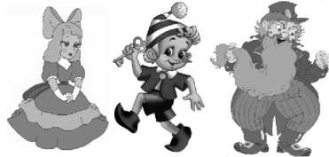
Рефлексія
— Виберіть та прикріпіть до театру Буратіно:
Мальвину, якщо ви впоралися з усіма завданнями та можете допомогти іншим.
Буратіно, якщо вам було важко, але всі труднощі ви подолали.
Карабаса Барабаса, якщо вам потрібна допомога.

